Slide 1
Hostel MMTS
Vitor Augusto 51 3A1

Slide 2
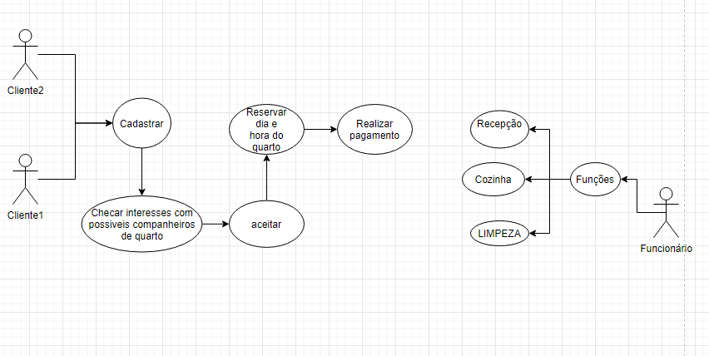

Slide 3
